Slide 1


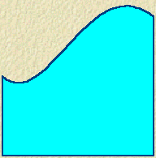
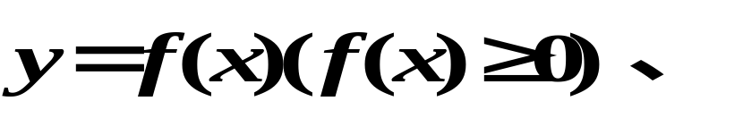

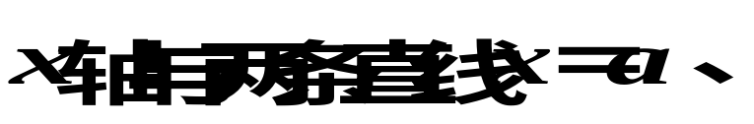
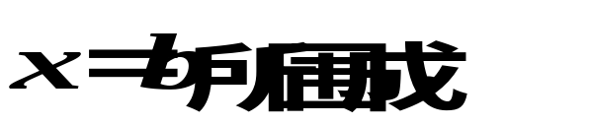
一、问题的提出
实例1 （求曲边梯形的面积）
y
o
a
b
x

Slide 2
用矩形面积近似取代曲边梯形面积
y
y
o
a
b
x
o
a
b
x
（四个小矩形）
（九个小矩形）
显然，小矩形越多，矩形总面积越接近曲边梯形面积．

Slide 3
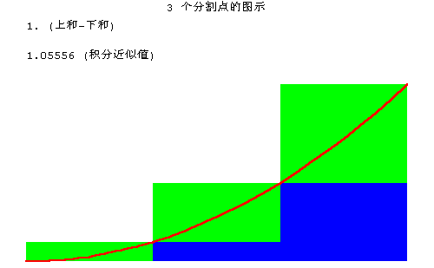
注意当分割加细时，矩形面积和与曲边梯形面积的关系．

Slide 4
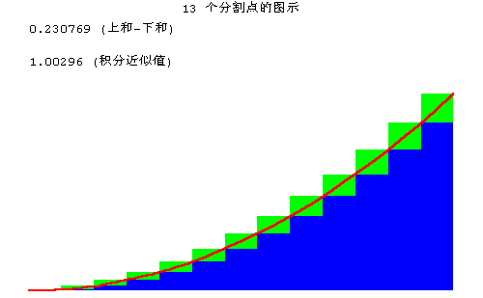
注意当分割加细时，矩形面积和与曲边梯形面积的关系．

Slide 5
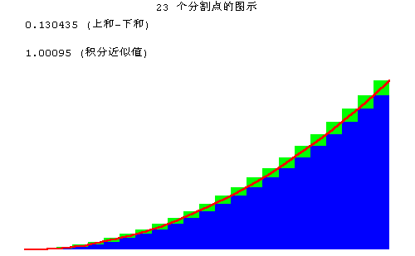
注意当分割加细时，矩形面积和与曲边梯形面积的关系．

Slide 6
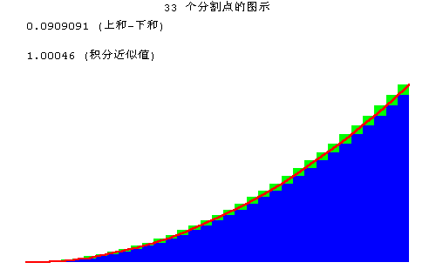
注意当分割加细时，矩形面积和与曲边梯形面积的关系．

Slide 7

注意当分割加细时，矩形面积和与曲边梯形面积的关系．

Slide 8
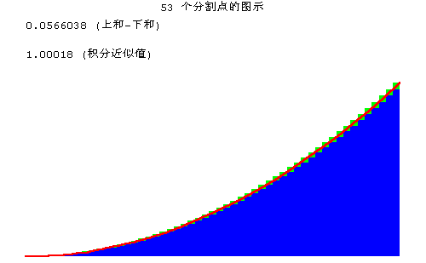
注意当分割加细时，矩形面积和与曲边梯形面积的关系．

Slide 9

注意当分割加细时，矩形面积和与曲边梯形面积的关系．

Slide 10

注意当分割加细时，矩形面积和与曲边梯形面积的关系．

Slide 11

注意当分割加细时，矩形面积和与曲边梯形面积的关系．

Slide 12

注意当分割加细时，矩形面积和与曲边梯形面积的关系．

Slide 13

注意当分割加细时，矩形面积和与曲边梯形面积的关系．

Slide 14

注意当分割加细时，矩形面积和与曲边梯形面积的关系．

Slide 15

注意当分割加细时，矩形面积和与曲边梯形面积的关系．

Slide 16

注意当分割加细时，矩形面积和与曲边梯形面积的关系．

Slide 17

注意当分割加细时，矩形面积和与曲边梯形面积的关系．

Slide 18
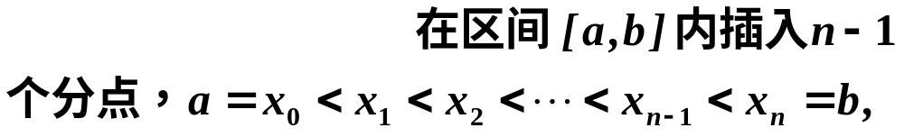
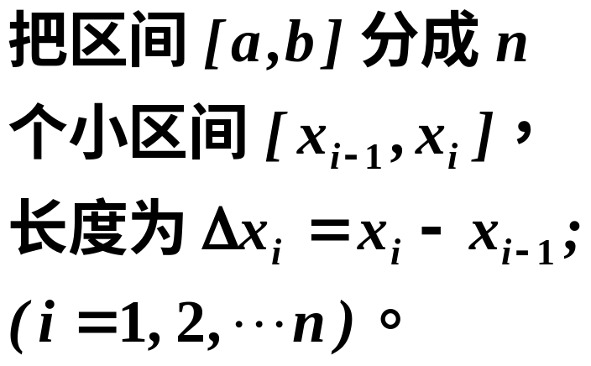

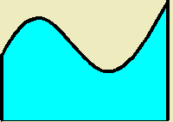
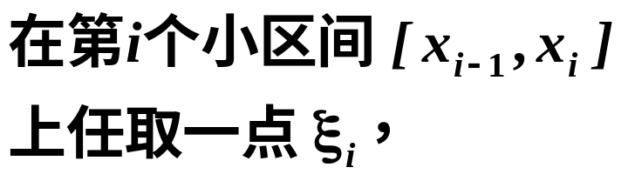










(1)分割取近似：

Slide 19
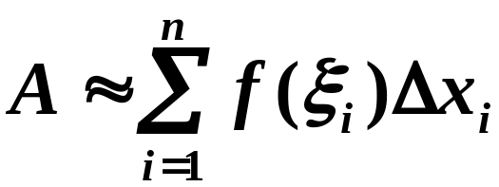
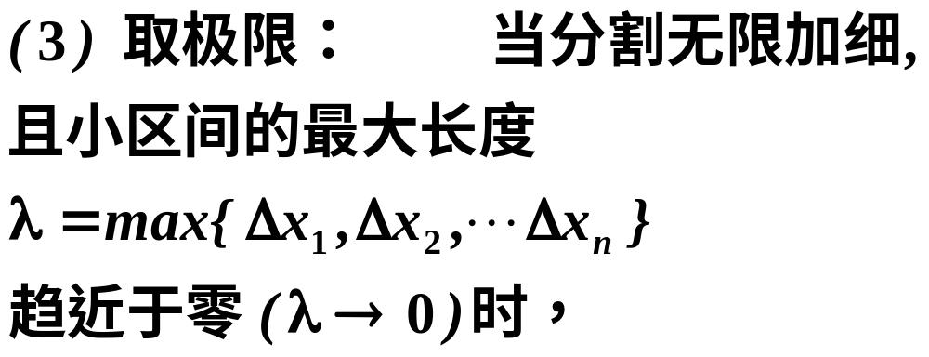
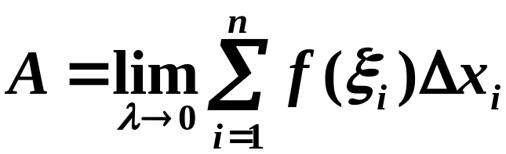
(2) 求和： 把n个小矩形的面积加起来。
曲边梯形面积的近似值为
曲边梯形面积为

Slide 20
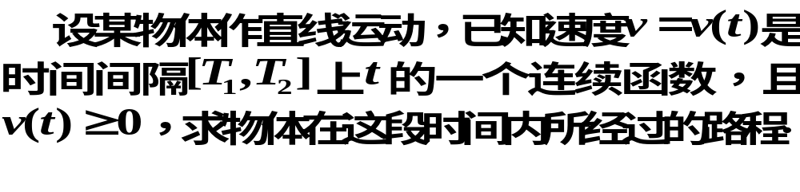
实例2 （求变速直线运动的路程）
思路：把整段时间分割成若干小段，每小段上速度看作不变，求出各小段的路程再相加，便得到路程的近似值，最后通过对时间的无限细分过程求得路程的精确值．

Slide 21


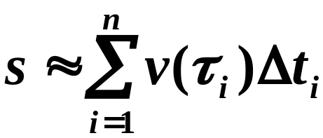

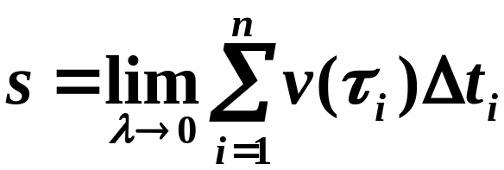
实例2 （求变速直线运动的路程)
（1）分割
第i段路程值
第i段某时刻的速度
（2）求和
（3）取极限
路程的精确值

Slide 22






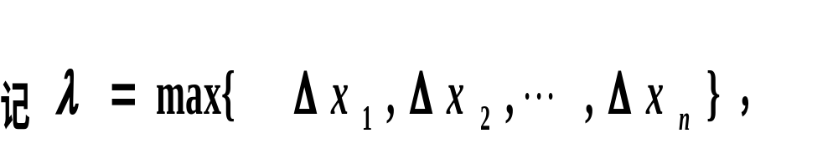

二、定积分的定义
定义
f
(
x
)
[
a
,
b
]
设函数
在
上，

Slide 23









记为
积分和
积分上限
积分下限
被积表达式
积分变量
被积函数
此积分称为黎曼积分

Slide 24
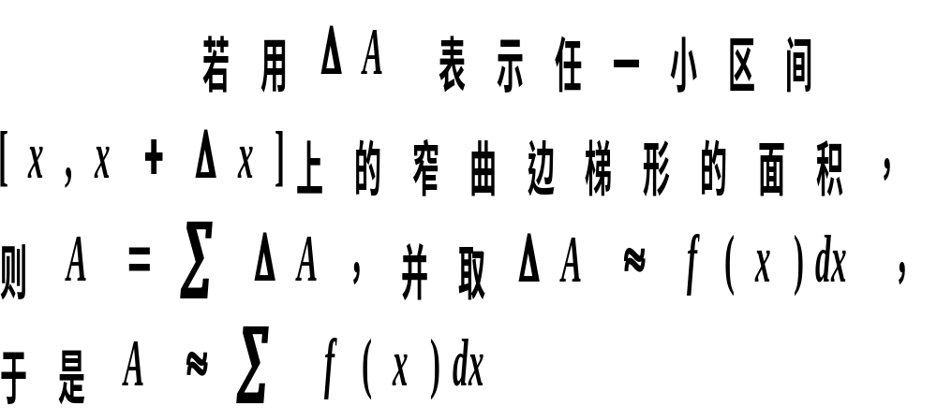
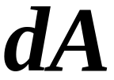
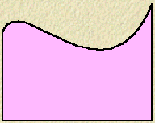


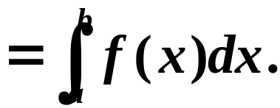
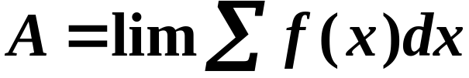
提示
y
o
a
b
x

Slide 25


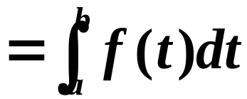
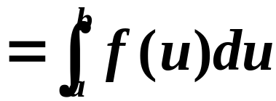


2 .注意：
（
4
）定义中区间的分法和
ξ
.
的取法是任意的
i

Slide 26




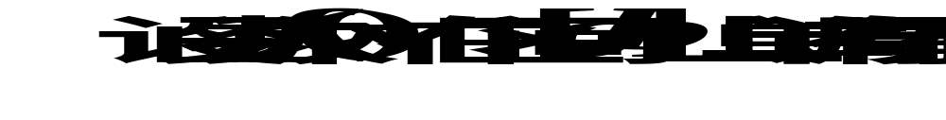
定积分存在的充分条件
1：
2：
3：

Slide 27
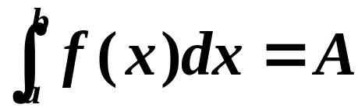

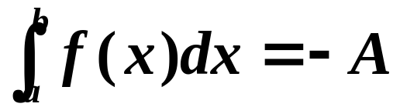

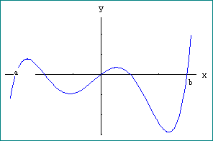




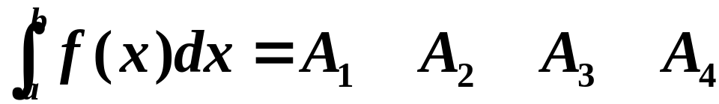

三、定积分的几何意义
曲边梯形的面积
曲边梯形的面积的负值

Slide 28
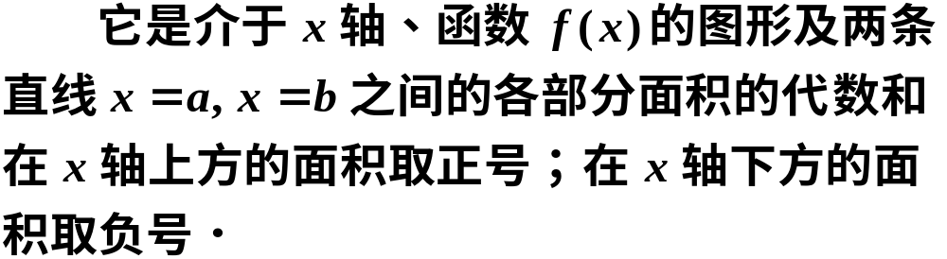
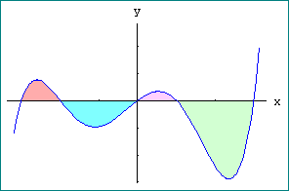

几何意义：

Slide 29
小结
１．定积分的实质：特殊和式的极限．
２．定积分的思想和方法：
分割
化整为零
求近似以直（不变）代曲（变）
求和
积零为整
取极限
取极限
精确值——定积分

Slide 30
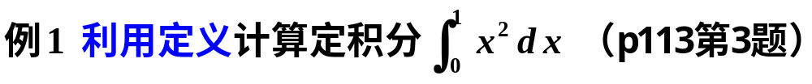
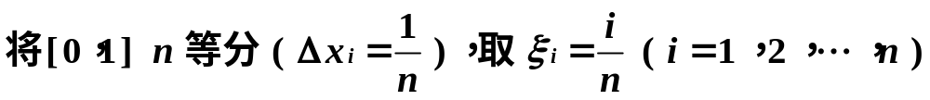
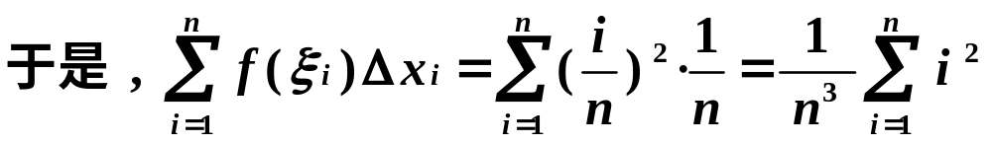
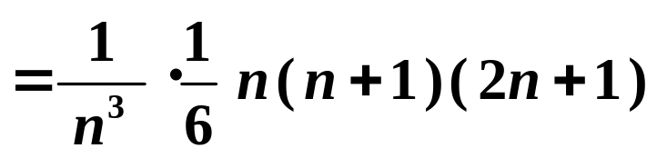
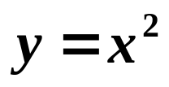

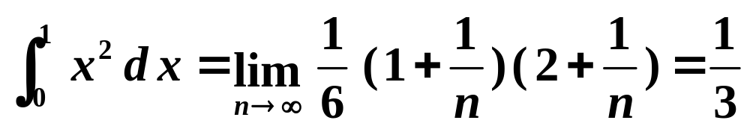
解：f(x) = x² 在 [ 0 , 1 ] 上连续，故可积，
y
1
o
1
x

Slide 31
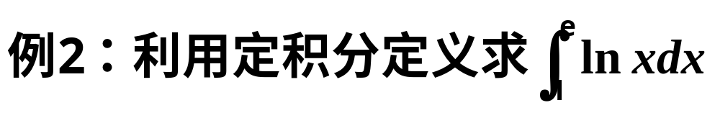
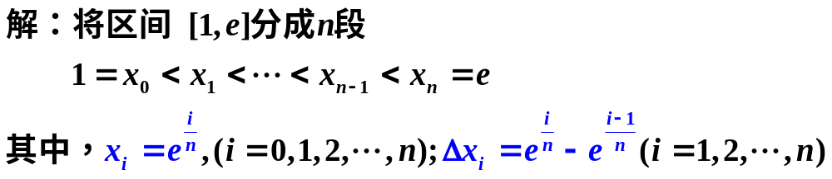
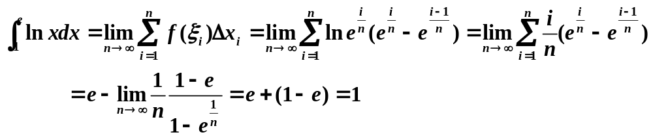
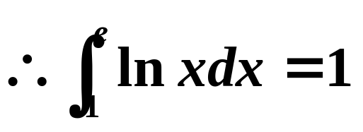

Slide 32

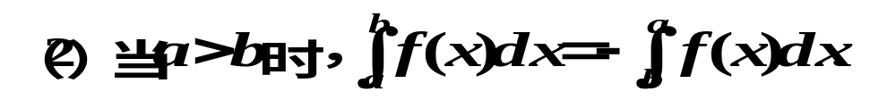
定积分的性质
对定积分的补充规定:
注意
在定积分的性质中，假定定积分都存在，且不考虑积分上下限的大小．

Slide 33

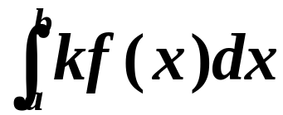
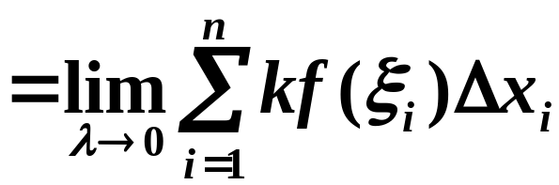
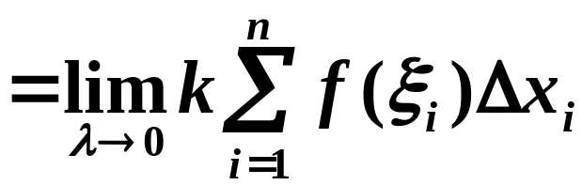
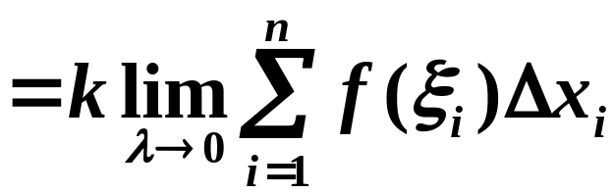
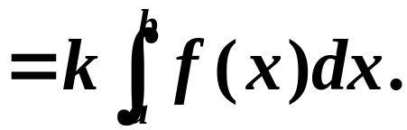
性质1
证

Slide 34







性质2
证
（此性质可以推广到有限多个函数作和的情况）

Slide 35








性质3
注意：不论 的相对位置如何总成立.
例 若
则
（定积分对于积分区间具有可加性）

Slide 36










性质4
证
用于比较两个函数积分值大小

Slide 37









解
令
于是

Slide 38






性质4的推论：
（1）
证

Slide 39





性质4的推论：
（2）
证

Slide 40





性质4的推论：
(3)
证
（此性质可用于估计积分值的大致范围）

Slide 41







解

